Slide 1
Opencv HandGesture Tutorial
https://colab.research.google.com/drive/1Ym4SBS_AYixA18nrim3bcbCgMr1TyJ5o#scrollTo=nPoBG2d9d-TH
출처 : https://076923.github.io/posts/#Python-OpenCV,
https://opencv-python.readthedocs.io/en/latest/index.html

Slide 2
Index
Background info
Handgesture_Model
Result

Slide 3
Background info
Opencv tutorial information
2. Concepts information

Slide 4
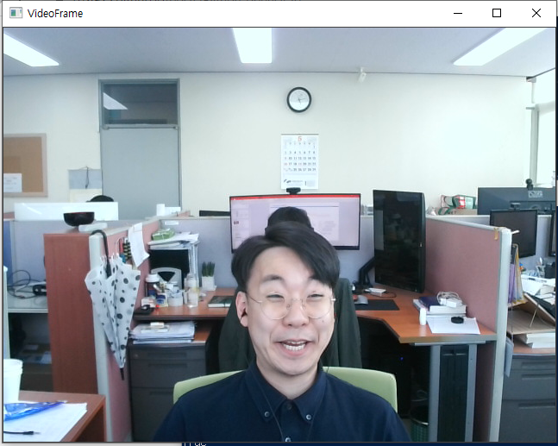
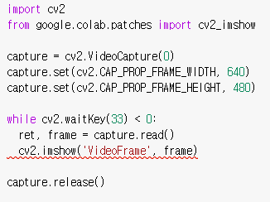
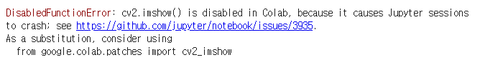
1. Printing the Camera

Slide 5
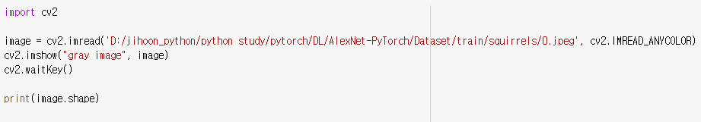
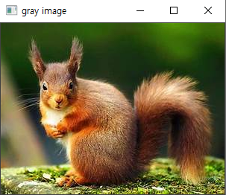
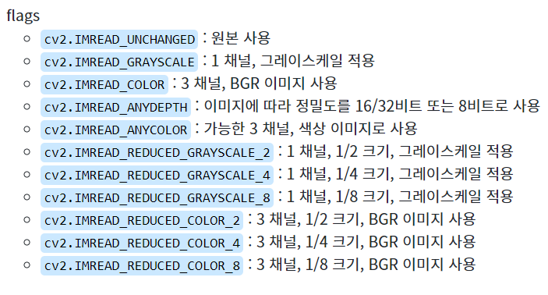
2. Printing the Image

Slide 6
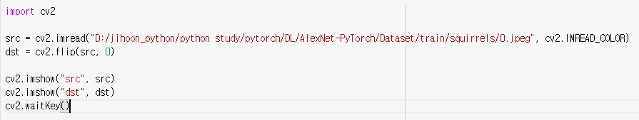
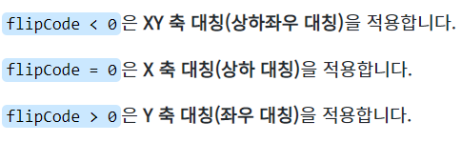
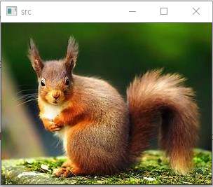
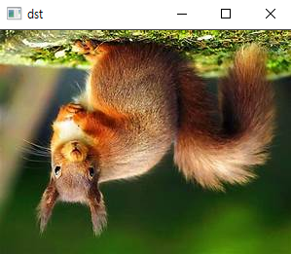
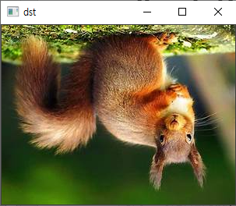
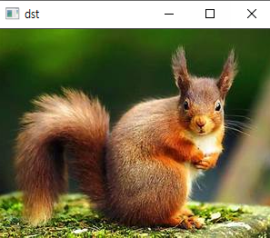
3. Flip
기하학 측면에서 반사(reflection)의 의미를 갖는다.
즉, 2차원 공간에서의 선형변환 중 하나로 축에 대한 대칭을 적용함.
Src: 원본이미지
Dst: 출력이미지

Slide 7
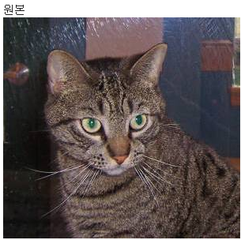
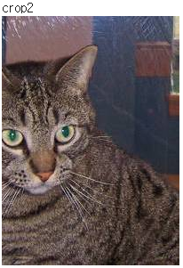
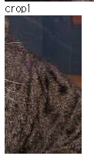
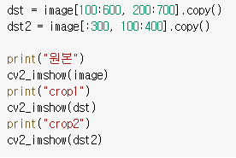
4. Slice
ROI : “관심영역” = 객체를 탐지하거나 검출하는 영역을 일컫음
-> ROI에만 알고리즘 적용시, 연산량 감소 및 정확도 증가등의 효과
얕은 복사 (swallow copy) : “dst = src”
-> 원본 데이터까지 dst의 변화값에 영향을 받음
깊은 복사 (deep copy) : “ dst = src.copy()”
-> 하나의 clone을 만드는 개념. 변화값에 기존 데이터 영향받지 않음.

Slide 8
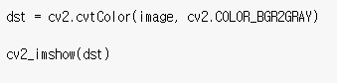
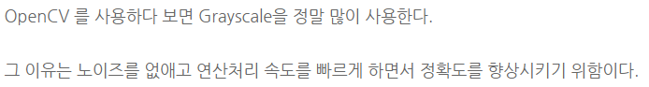
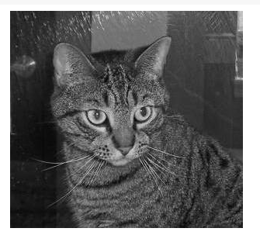
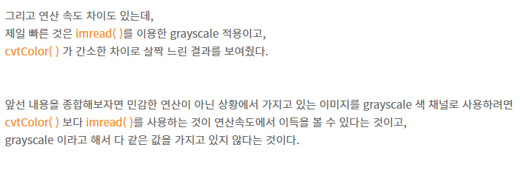
5. Convert Color
데이터 타입은 같게 유지하고 채널을 변환시킨다.
출처: https://diyver.tistory.com/54

Slide 9
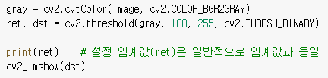
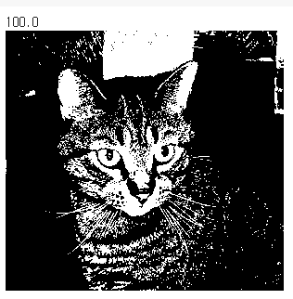
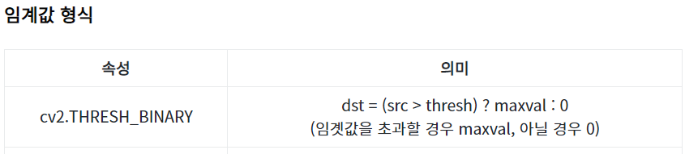
6. Binary
기준값(threshold)보다 높거나 낮은 픽셀의 값을 검정 혹은 흰색 값으로 변경하는 작업 ( Noise 제거)
이분법적 구분. 픽셀을 참 또는 거짓으로 나누는 연산

Slide 10
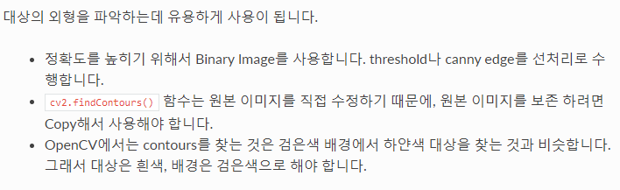
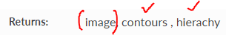
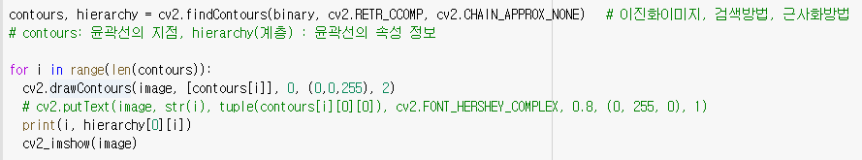
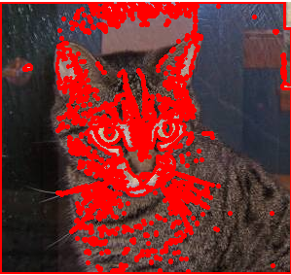
7. Contours

Slide 11
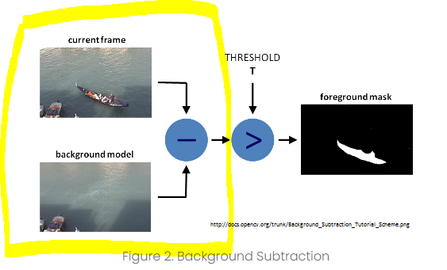
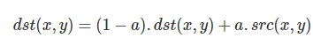
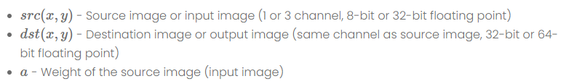
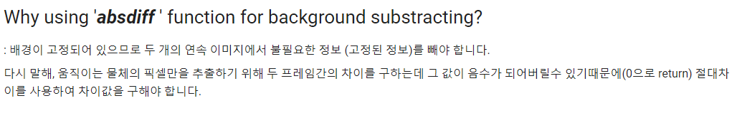
1. Background subtraction
To separate foreground(object) from background,
using a running average concept
‘Absdiff’ from foreground and background

Slide 12
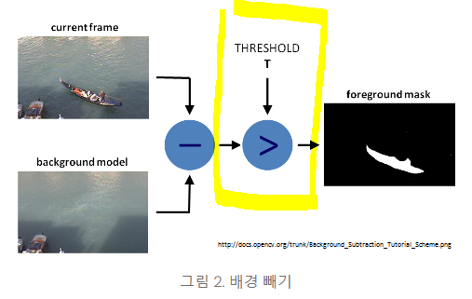
2. Motion Detection and Thresholding
Threshold(임계값) : 특정 임계값 기준으로 픽셀 강도를 0 또는 1로 지정하여 관심 개체만 이미지에서 캡쳐
X(n) (픽셀강도) >= Threshold : return 1 (흰색)
X(n) < Threshold : return 0 (검정색)

Slide 13
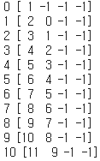
3. Extracting contours
Contours를 찾는 것은 검은색 배경에서 하얀색 대상을 찾는것과 비슷하다.
- 면적이 큰 윤곽을 관심 개체로 가정.
Numpy 배열 구조로 윤곽선 요소값 추출
(* -1 : 존재하지 않음을 의미)

Slide 14
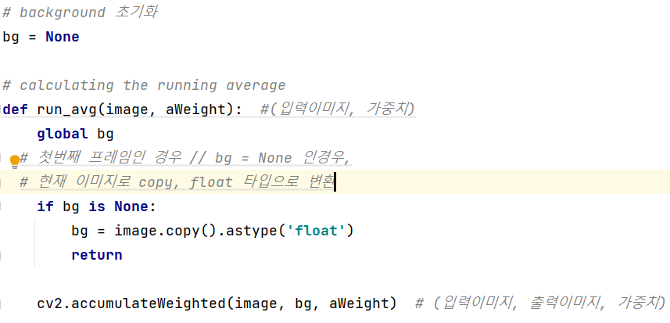
Handgesture_Model
평균실행 함수

Slide 15
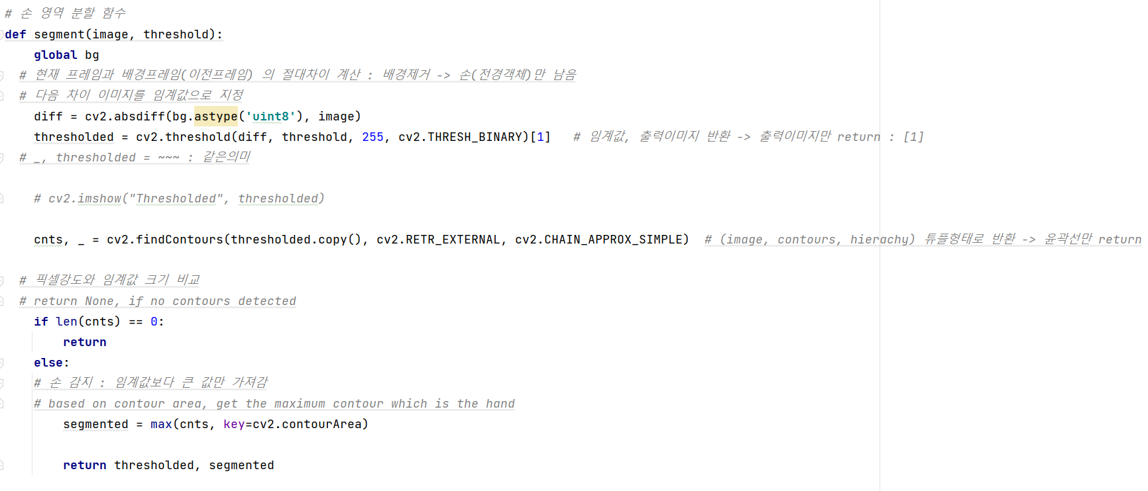
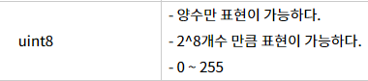
Handgesture_Model
손 영역 분할 함수(segment)

Slide 16
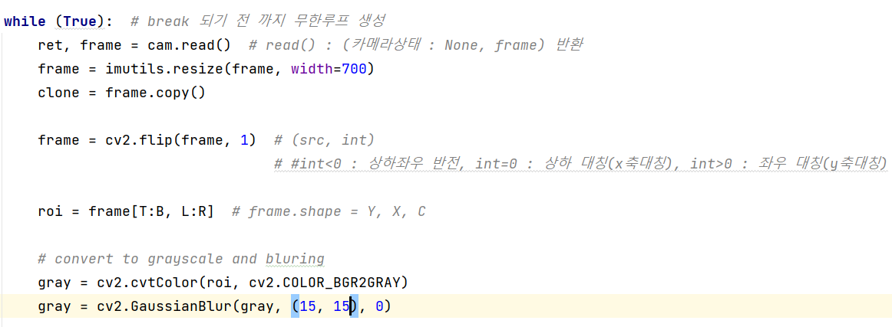
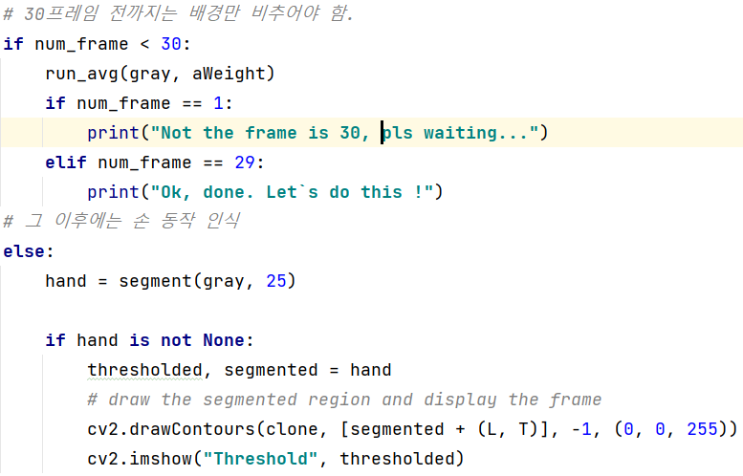
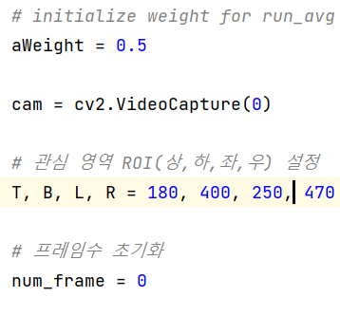
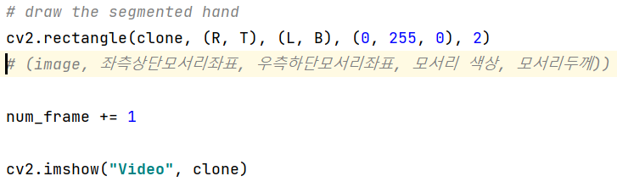
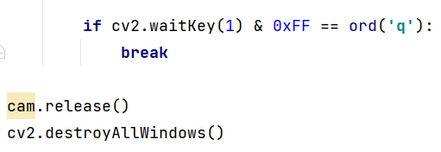
Handgesture_Model
Main code
Initialize params
While loop

Slide 17
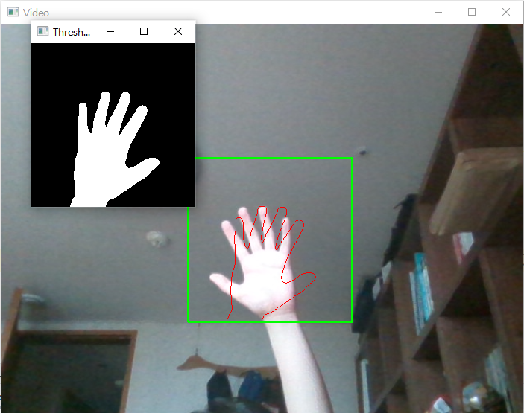
Result

